Slide 1
Създаване и оптимизация на уеб сайт. SEO за WordPress.
Лектор:
Теодор Захариев
Студио Кипо ЕООД
SEOTEO

Slide 2
Теодор Захариев
Studio Kipo - studiokipo.com
SEO Teo - seoteo.info
Social:
Facebook
Google+
LinkedIn

Slide 3
Подходящ домейн
Цел 1 - Откровен спам.
изработка-на-уебсайт-и-сео-за-тъсачки.com
Цел 2 - утвърждаване на бранд и бъдеще за сайта. Google им дава предимство.
Световен домейн Brand.com.
В кран случай - .net, .org
Регионални домейни - brand.bg brand.co.uk, brand.us brand.ru…

Slide 4
Вътрешна структура на страниците
За онлайн магазини
Тройна дълбочина на йерархията:
Site.com/category/productname
За новинарски сайтове
Site.com/newscategory/postname
За блогове и фирмени сайтове
Site.com/pagename

Slide 5
Имена на страниците (url адресите)
Препоръчвам българска дума, изписана с латински букви. (шльокавица)
С добра транслитерация
Инструмент - http://ganbox.com/trans
Първоначално името на пуликацията, последвано евентуално от дата или ID.

Slide 6
Дизайнът може да е красив, но не и с..
Прекалено много JS файлове
Flash сайт не може да се оптимизира добре
Много CSS файлове
Текст, предаван чрез AJAX
Скрити текстове с Display:none в CSS
Липса на текстово съдържание. Много трудна оптимизация

Slide 7
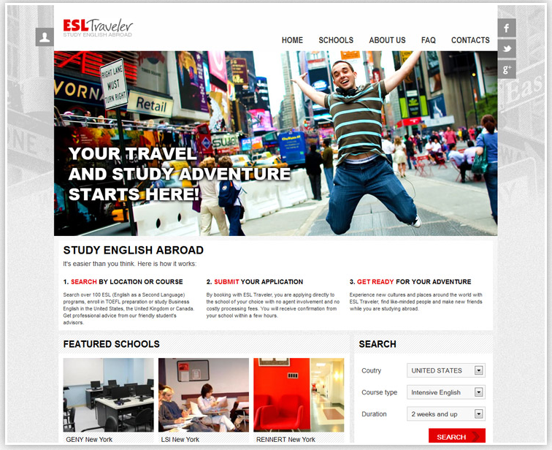
Пример за добър дизайн

Slide 8
Responsive design
Google го предпочитат, за да доставят най-добрите резултати на потребителя.
Ползва се по-лесно.
Няма нужда от различни мобилни версии.

Slide 9
Източници на информация
https://www.google.com/webmasters/tools/
http://www.google.com/support/webmasters/
http://www.google.com/support/forum/p/Webmasters
http://googlewebmastercentral.blogspot.com/
http://insidesearch.blogspot.com/
http://googleblog.blogspot.com/
http://searchengines.bg/
http://www.predpriemach.com/
http://www.seomoz.org/blog
http://www.mattcutts.com/blog/
https://twitter.com/mattcutts
http://www.theshortcutts.com/

Slide 10
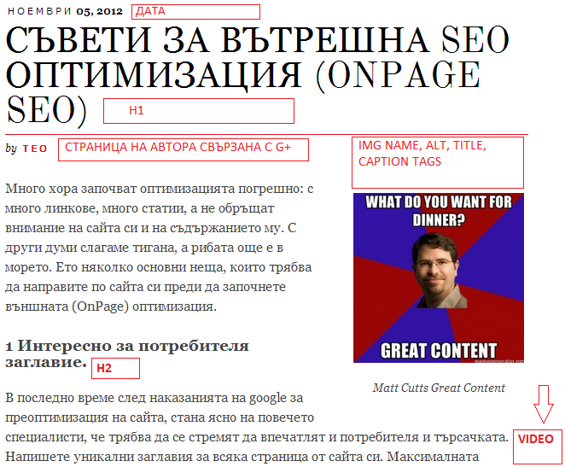
Перфектната SEO friendly страница

Slide 11

Панда, Пингвин и веселият чичко

Slide 12
Penguin update
Засяга сайтове, използващи СПАМ техники.
Ненатурални и нерелевантни линкове
Еднообразие на линковия текст (Anchor)
Трудно се премахва наказание
Пуска се периодично

Slide 13
Panda Update
Наказва за дублирано съдържание вътре и извън сайта (агрегатори и т.н.).
Голям проблем при повечето онлайн магазини заради интеграцията на продукти от каталози на производител.
Наказанието може да се премахне
http://advego.ru/plagiatus/
Как? Ще разберете от Оги Младенов

Slide 14
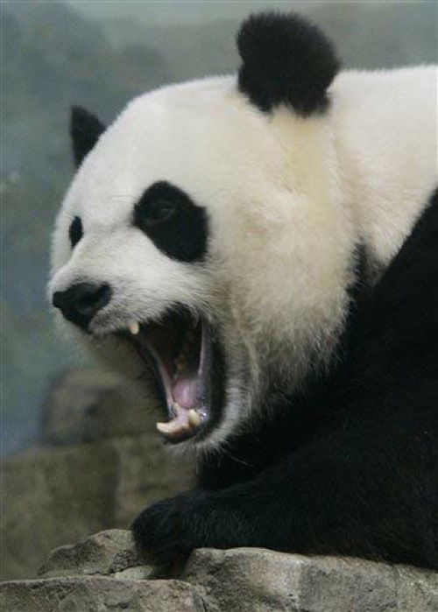
Не дразнете пандата! Създавайте уникалано съдържание!

Slide 15
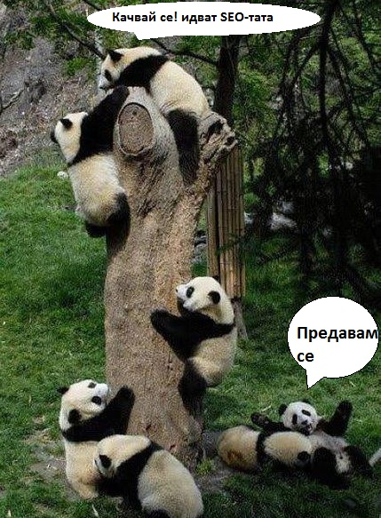
И тя няма да ви се пречка!

Slide 16

Системи за управление на съдържанието (CMS)

Slide 17


Slide 18
Представяне
Безплатна (с изключение на някои теми и плъгини).
SEO friendly.
Най-използвана по цял свят.
Подходяща за блогове и малки и средни сайтове.
Подходяща за новинарски сайтове.
Отворен код – PHP, MySQL.
Не става за онлайн магазини.
Лесен администраторски панел

Slide 19
Представяне
Безплатна хостинг платформа: wordpress.com
Много хора, които не се стремят към нещо комерсиално, го използват. Най-често блогъри.
Собствен хостинг и домейн: wordpress.org
За корпоративни блогове, фирмени сайтове, хора, които поназнайват малко HTML и CSS. Неограничена въможност за редакция.

Slide 20
Инсталация
Купувате си хостинг и домейн.
Получвате данни за достъп до FTP, Cpanel и DNS-и.
Лесна инсталация в няколко стъпки.

Slide 21
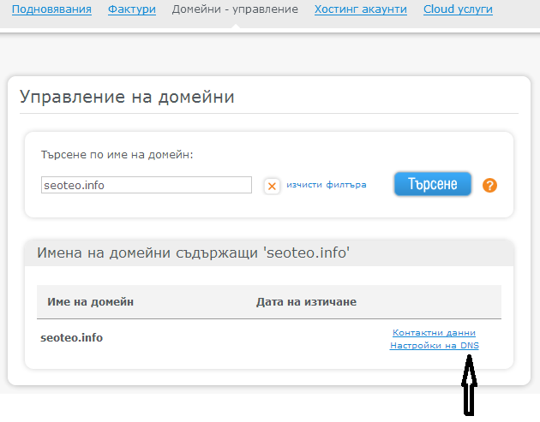
Влизаме в Superhosting клиентски профил -> домейни управление

Slide 22
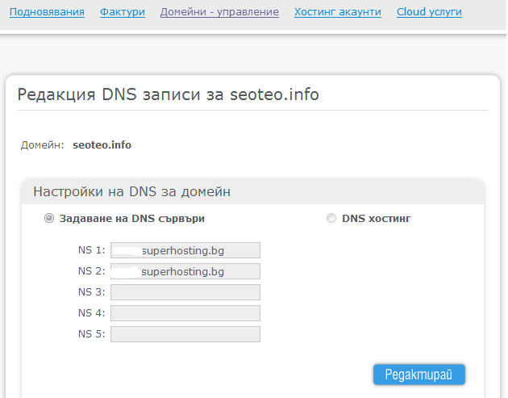
Настройваме DNS

Slide 23
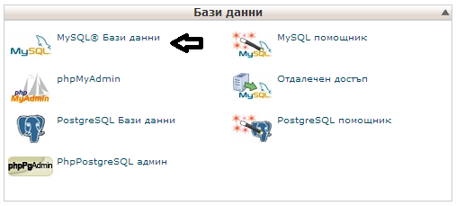
Влизаме в Cpanel с данните от хостинга.

Slide 24
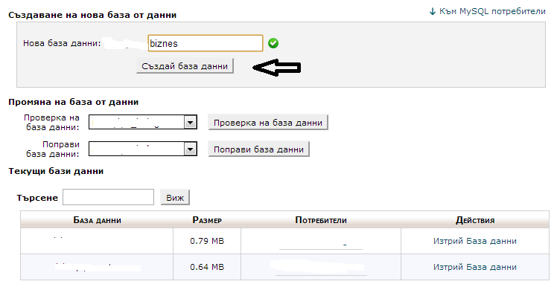
Създаваме база данни

Slide 25
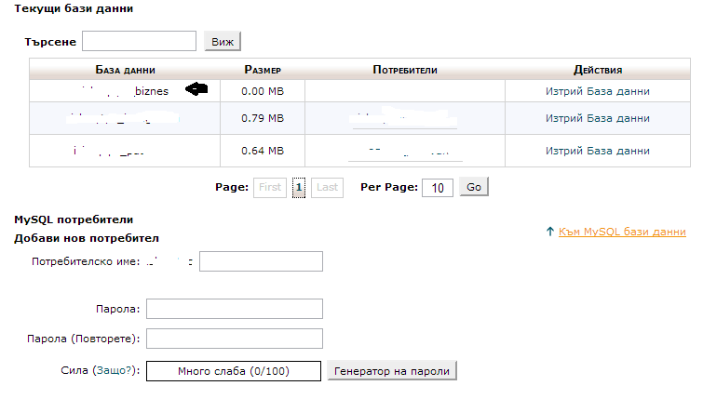
Вече имаме база

Slide 26
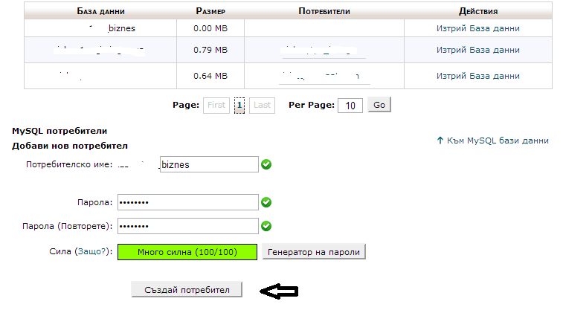
Създаваме потребител с парола.

Slide 27
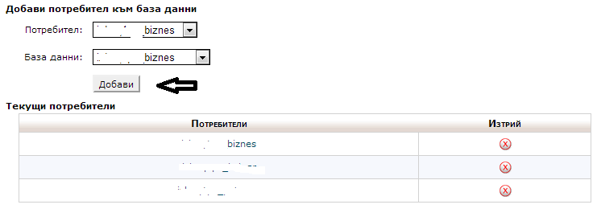
Свързваме потребителя с базата

Slide 28
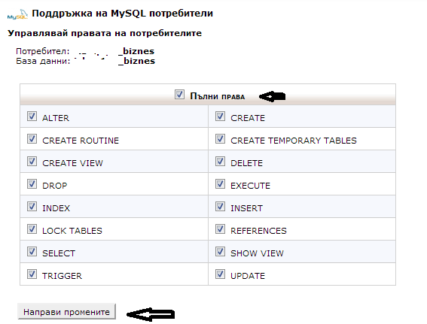
Задаваме права. В повечето случаи всички права.

Slide 29

Изтегляме последна версия на WP от www.WordPress.org

Slide 30
Качване с FTP
Разархивираме файла и качваме на сървъра цялото му съдържание от папка wordpress-3.5.1\wordpress.
За целта трябва FTP client. File Zilla.
Отваряме File Zilla и пействаме хост, име и парола от FTP достъпа на хостинга.
Свързваме се и поставяме файловете в папка Public_html

Slide 31
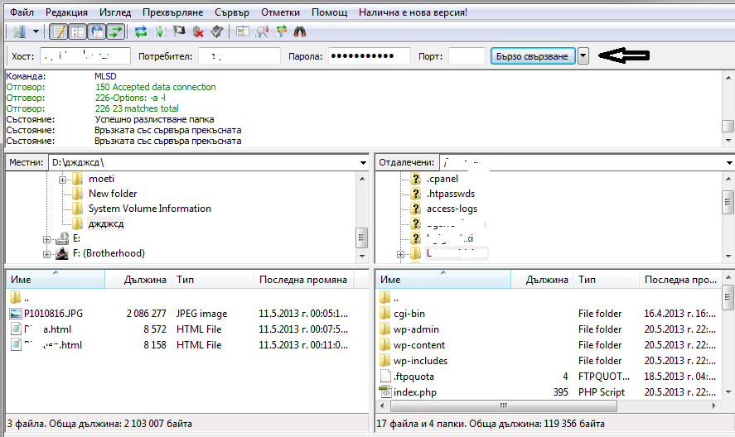

Slide 32
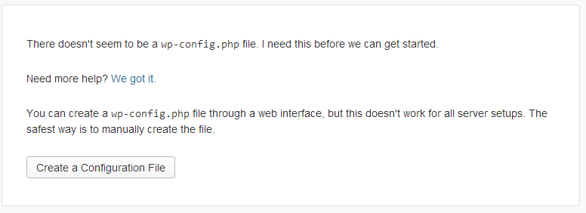
Отваряте адреса на сайта в браузера и виждате следното съобщение

Slide 33
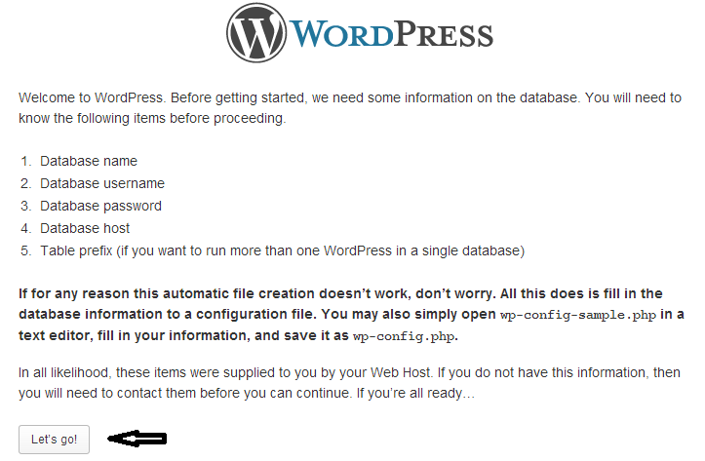

Slide 34
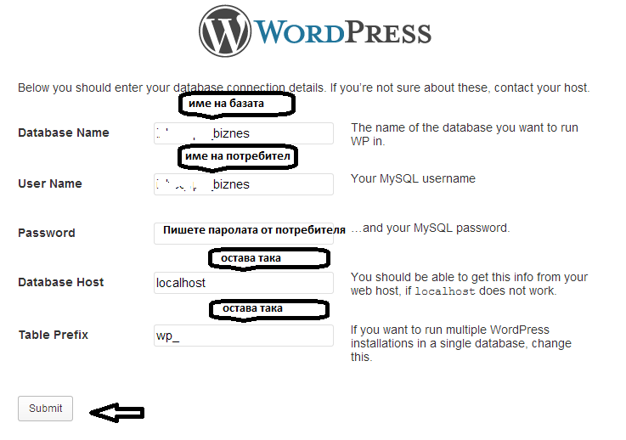

Slide 35
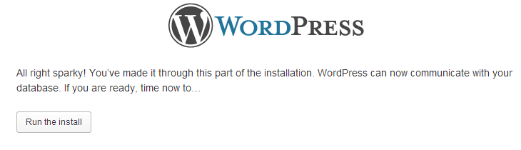
Всичко е готово и натискаме Run the install.

Slide 36
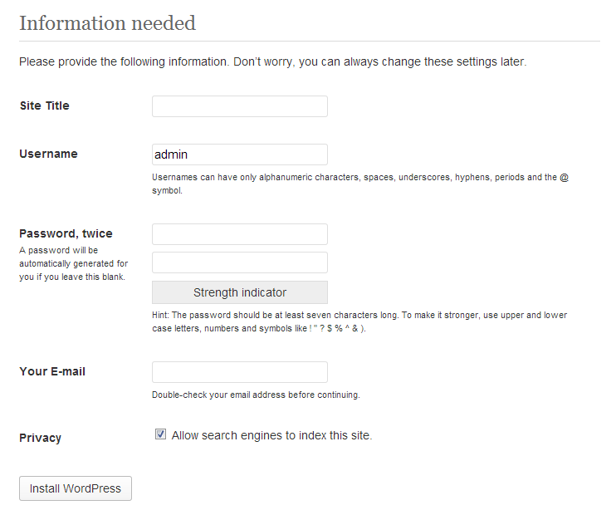
Избирате име на сайта, име и парола за админ панела на WP, реален имейл

Slide 37
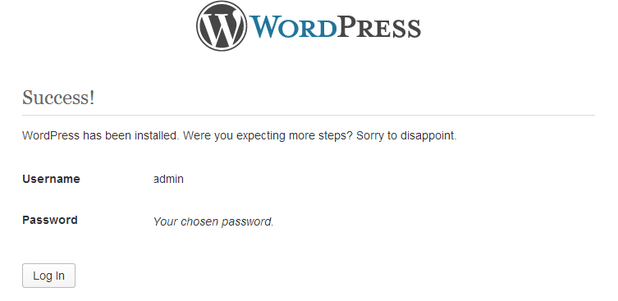
Всичко е готово. Остава само да се логнем в сайта.

Slide 38
Първи стъпки
Избор на тема
Настройка на permalinks
Настройка на WP SEO by Yoast
Добавяне на още плъгини
Настройка на уиджетите
Настройка на менюта и други.

Slide 39
Избор на тема
Да е с Responsive web design
Да е нова и написана на HTML5 с Microdata
Да има нужния брой колони
Да има приличен дизайн
Да има приветлив потребителски интерфейс
Да е SEO friendly написан код, без множество JS, CSS и Flash файлове.

Slide 40
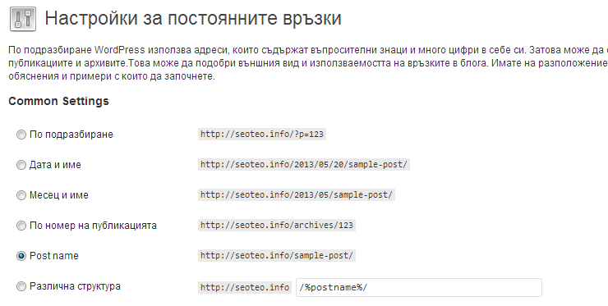
Настойка на Permalinks

Slide 41
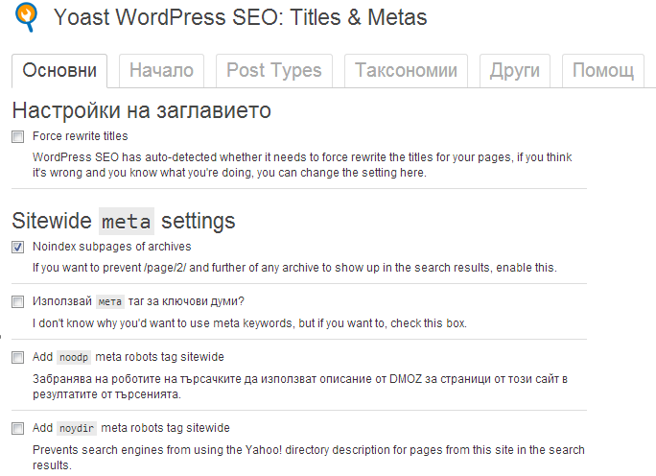
WordPress SEO by Yoast

Slide 42
Digg digg – social plugin
Akismet
Google xml Sitemaps
Yet Another Related Posts Plugin
upPrev
wp super cache
Subscribe To Comments
Internal Link Builder
Redirection
Breadcrumb NavXT
kk Star Ratings

Slide 43
Полезни ресурси
http://bg.forums.wordpress.org/
https://www.facebook.com/groups/wordpressbg/
https://www.facebook.com/groups/seobg/
http://searchengines.bg/
http://www.lifehack.bg/wordpress/wordpress-seo-mashina/
http://www.predpriemach.com/

Slide 44

Въпроси?

